Slide 1
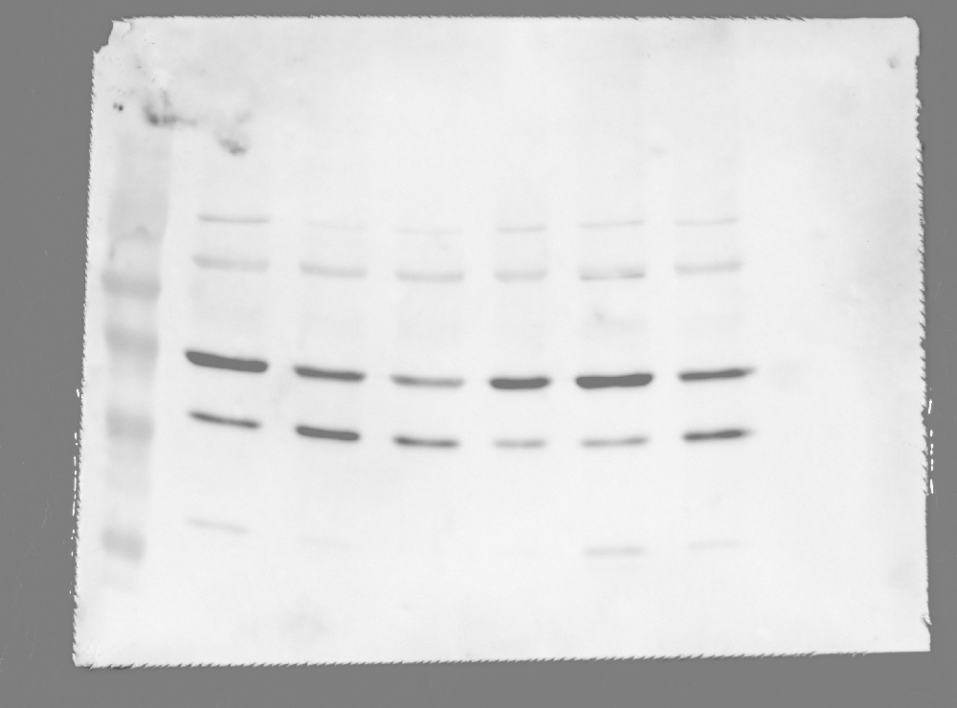
75KD
TBK1
55KD
cGAS
42KD
30KD
18KD

Slide 2
p-TBK1
75KD
55KD
42KD
30KD
GAPDH
18KD

